Slide 1
ECOTOURING
Marketplace Turismo Ecológico

Slide 2
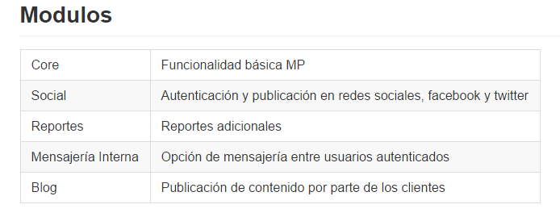
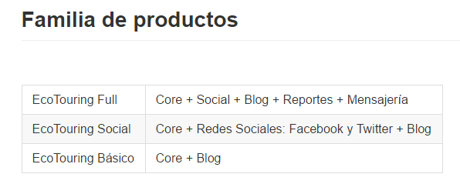
INTRODUCCIÓN
Nuestro equipo de trabajo ha sido contratado para desarrollar una familia de Marketplaces enfocados a la comercialización de planes de Turismo Ecológico. La idea principal de dichos sistemas es proporcionar un portal Web que permita mediar transacciones de negocio entre proveedores de servicios de turismo ecológico y las personas interesadas en acceder a dichos servicios vía Web.

Slide 3
PUNTOS A DESARROLLAR
1. Disponer de una galería virtual de proveedores de servicios, que admita criterios de clasificación (Alojamiento, Alimentación, Transporte, Paseos Ecológicos, etc.) para los servicios que ofrecen.
2. Debe contar con un sistema de búsqueda que permita localizar de manera simple las distintas ofertas turísticas, por proveedor de servicios, por tipo de servicio o por descripción del mismo.
3. Se debe permitir la visualización de productos individuales con toda la información que estos pueden incluir. Cada publicación debe tener un espacio para preguntas que pueden hacer los clientes a los proveedores del servicio.

Slide 4
PUNTOS A DESARROLLAR
4. Soportar servicios de comercio electrónico, manejo de transacciones, con carritos de compras. Validación de las transacciones. El marketplace debe ser capaz de determinar en cualquier momento el estado de cualquier transacción de compra/venta del sistema.
5. Para los clientes de la plataforma, se debe permitir la calificación de los servicios así como los comentarios de evaluación. De la misma manera, es importante que los nuevos clientes puedan consultar las calificaciones y los comentarios dejados por otros clientes. Una calificación consiste en una nota de 1 a 5 estrellas más un comentario opcional que pueden hacer los clientes de los servicios de turismo ecológico.

Slide 5
LO QUE SE DESARROLLO
ARTEFACTOS DE DISEÑO
CÓDIGO
DEMO
CONCLUSIONES

Slide 6
ARTEFACTOS DE DISEÑO

Slide 7
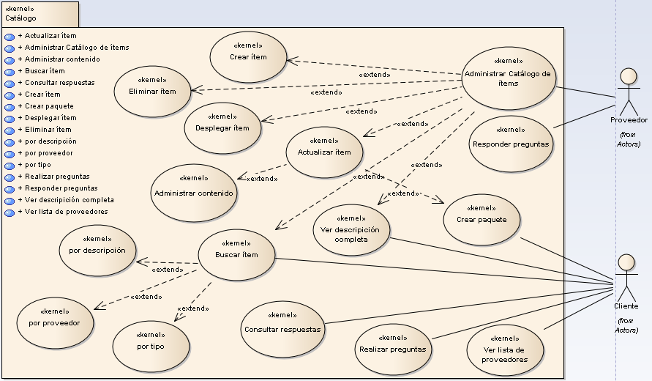
ARTEFACTOS DE DISEÑO
El producto que les mostramos es fruto de un proceso previo de diseño, este proceso se llevo a cabo por medio de diagramas de casos de uso, de clase, de arquitectura, de características, de componente y de despliegue, que nos permitió entender el funcionamiento del negocio y poder llevarlo a un desarrollo software.

Slide 8
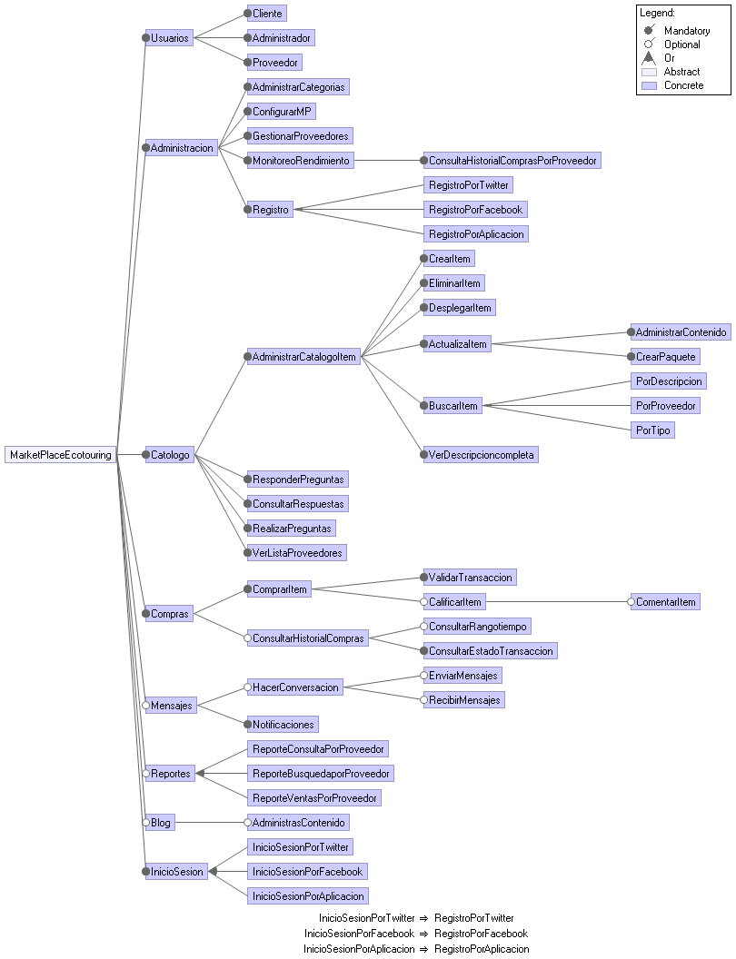
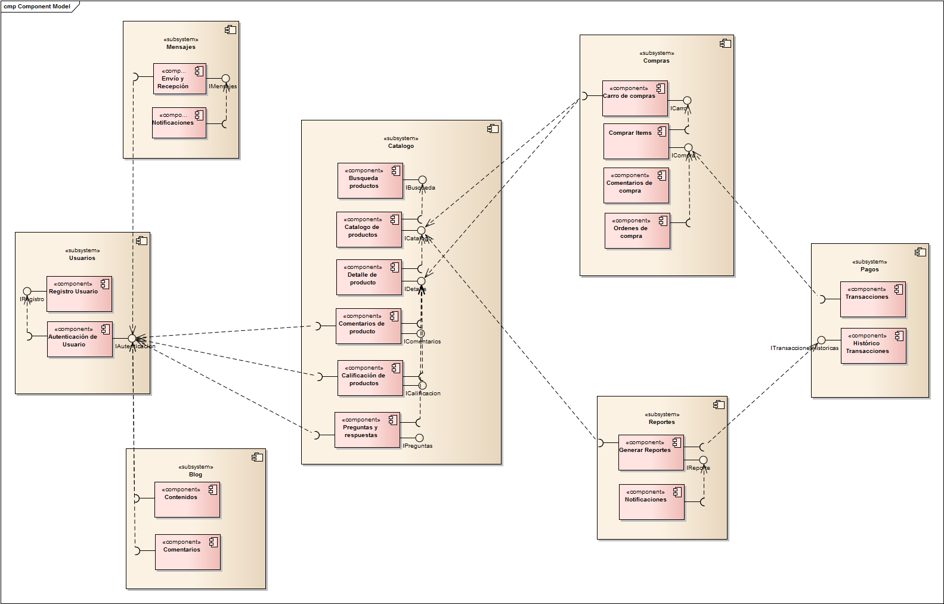
ARTEFACTOS DE DISEÑO

Slide 9
CÓDIGO

Slide 10
CÓDIGO
Framework
Dropwizard agrupa todas las tecnologías del back-end, entre ellas:
Java como lenguaje
Hibernate como orm (object relational mapping)
JDK 1.8
Hibernate - se usan las anotaciones
JSON para la representación de los documentos.
Servicios REST para exponer las interfaces
JETTY como servidor web
Se compila en un FAT JAR que contiene todas las librerías
Para correr la aplicación se usa MAVEN
Se usa GIT HUB como repositorio

Slide 11
DEMO

Slide 12

DEMO

Slide 13
CONCLUSIONES

Slide 14
CONCLUSIONES
El trabajo en equipo para este tipo de proyectos es fundamental, ya que el trabajo que hace un miembro se complementa con el otro, y uniendo las partes de cada uno, logramos mostrar el primer producto de los elementos comunes de los MarketPlaces.
La selección de como desarrollar el producto junto con su metodología y la definición de roles, fue vital para la construcción de estos elementos comunes.

